Slide 1
2024-5-23

Slide 2
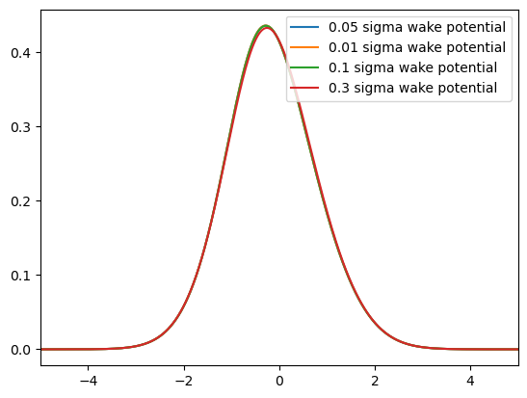
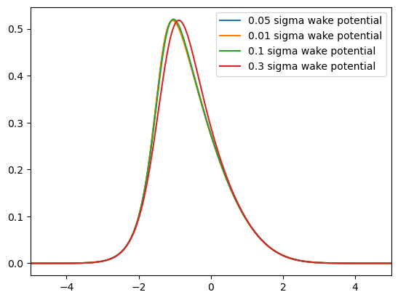
1,3,5 nC的haissinski分布
1,3 nC，0.3sigma的尾场势差别较大
5 nC 不同束长的尾场势都有差别，束长越短，峰越低

Slide 3
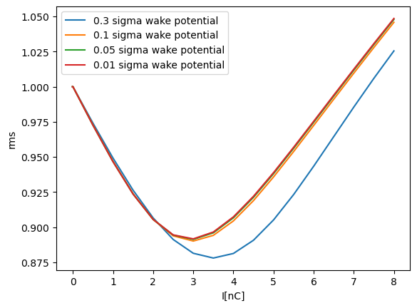
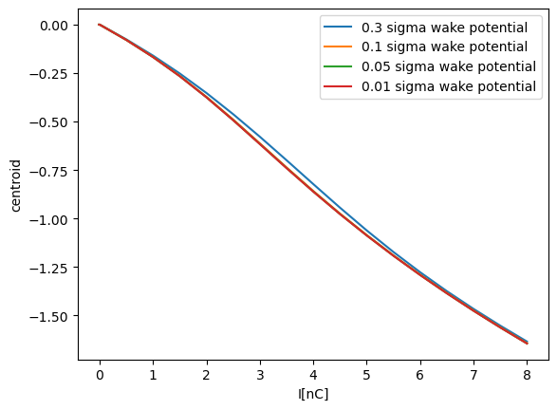
rms 0.05和0.01sigma尾场势几乎没有差别；
质心 0.3sigma差别较大，主要在2~6nC较其余值向头部偏 原因可能是束长

Slide 4
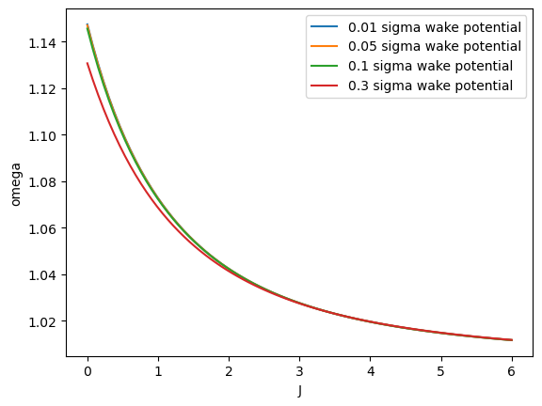
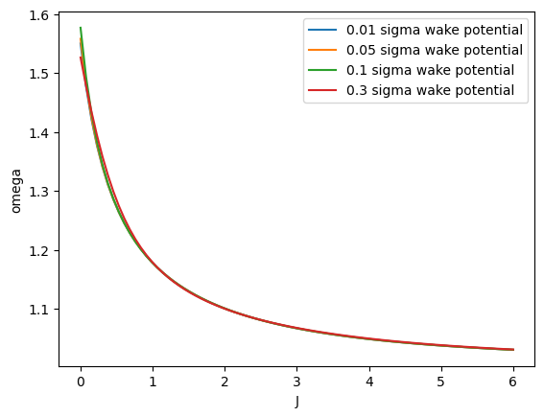
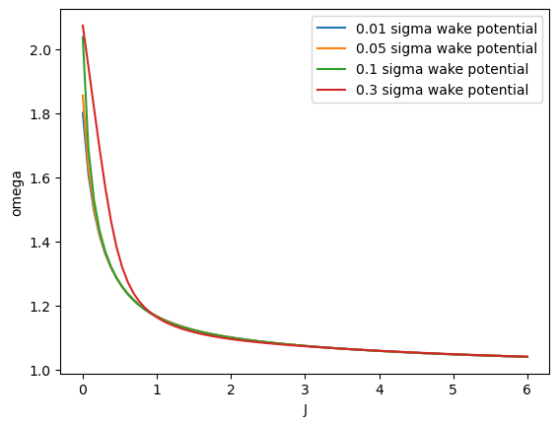
1,3,5 nC的synchrotron 频率

Slide 5
流强(nC)\尾场势 | 0.01 sigma | 0.05 sigma | 0.1 sigma | 0.3 sigma
1 | 0 | 0 | 0 | 0
3 | 0.079 | 0.074 | 0.060 | 0
5 | 0.48 | 0.47 | 0.44 | 0.26
不同流强和短束团尾场势对应的增长率。0.05sigma 到0.01sigma的差别较小

Slide 6
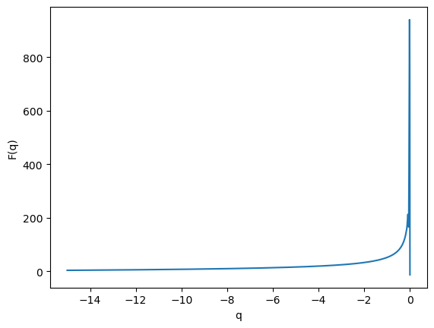
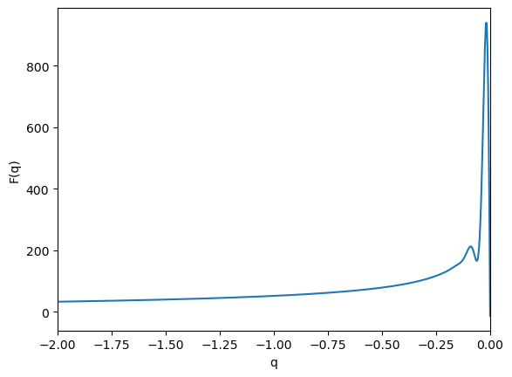
纵轴是尾场[V/pC]对无量纲广义坐标q的积分
在Action-angular坐标，对该函数与傅里叶基做积分，对角元对应的q在0附近，细微的偏差可能会有较大的影响，可能是导致矩阵对角元的数值比使用尾场势更小的原因。可能是之前得到1e-4 ~1e-3量级增长率的原因

